Slide 1
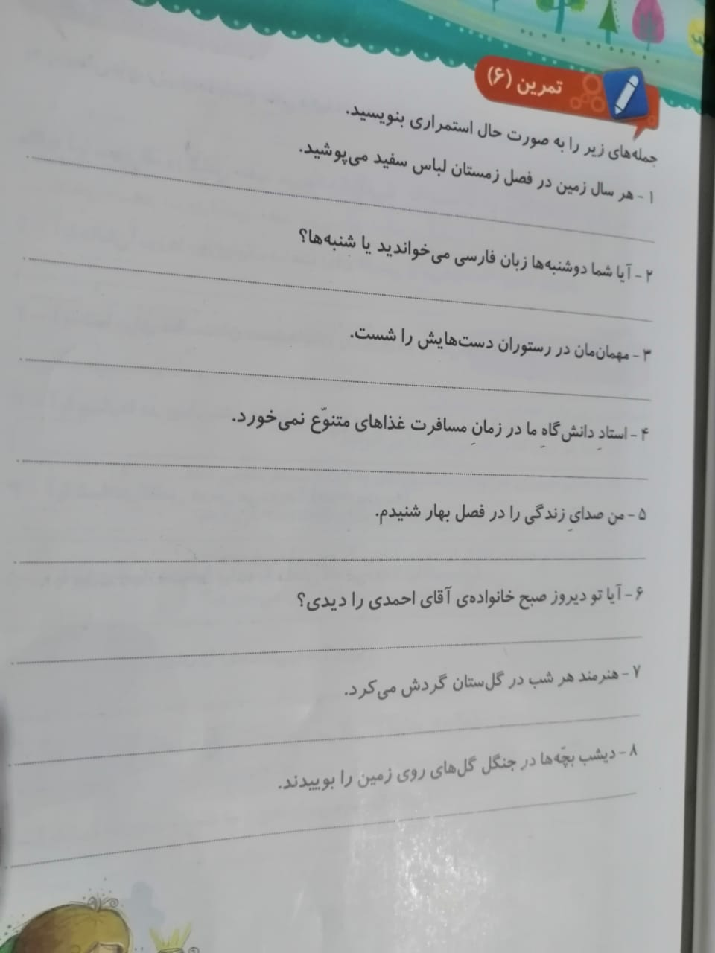
برگ :21 تمرین 6
1۔ ھر سال در فصل زمستان لباس سفید می پوشد۔
2۔ آیا شما دو شنبہ ھا زبان فارسی می خوانید یا شنبہ ھا؟
3۔ مھمان مان در رستوران دست ھایش را می می شوید۔
4۔ استاد دانش گاہ ما در زمان مسافرت غذاھای متنوع می خورد۔
5۔ من صدای زندگی را در فصل بھار می شنوم ۔
6۔ آیا تو دیروز صبح خانوادہ ی آقای احمدی را می بینی؟
7۔ ھنر مند ھر شب در گل ستان گردش می کند ۔
8۔ امشب بچہ ھا در جنگل گل ھای روی زمین را می بویند۔

Slide 2
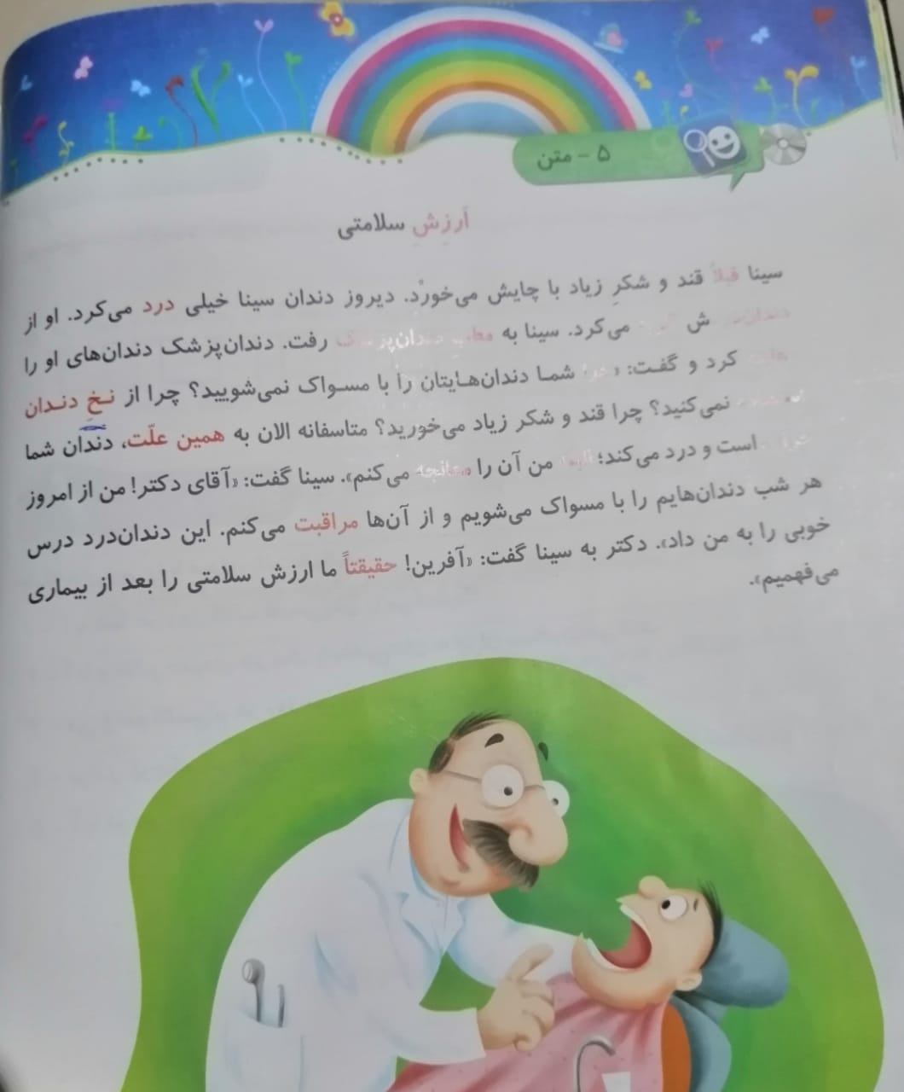
برگ :24
سینا پہلے اپنی چائے میں شکر و چینی زیادہ استعمال کرتا تھا۔ کل سینا کے دانتوں میں بہت درد تھا۔ وہ دانتوں کے درد سے رو رہا تھا۔ سینا ڈینٹسٹ کے پاس گیا ۔ ڈینٹسٹ نے اس کے دانتوں کا معاینہ کیا اور کہا : آپ اپنے دانتوں کو مسواک کیوں نہیں کرتے؟ آپ ٹوتھ برش کا استعمال کیوں نہیں کرتے؟ شکر و چینی زیادہ کیوں استعمال کرتے ہیں ؟ افسوس آپ کے دانت اسی وجہ سے درد کر رہے ہیں ۔ میں علاج کر رہا ہوں ؛ سینا نے کہا : ڈاکٹر صاحب میں آج سے ہر روز رات کو برش کروں گا اور ان کا خیال رکھوں گا۔ اس دانتوں کے درد نے مجھے بہت اچھا سبق دیا ہے، ڈاکٹر نے سینا سے کہا : شاباش ! ہم سلامتی کی اہمیت کو بیماری کے بعد ہی سمجھتے ہیں۔

Slide 3
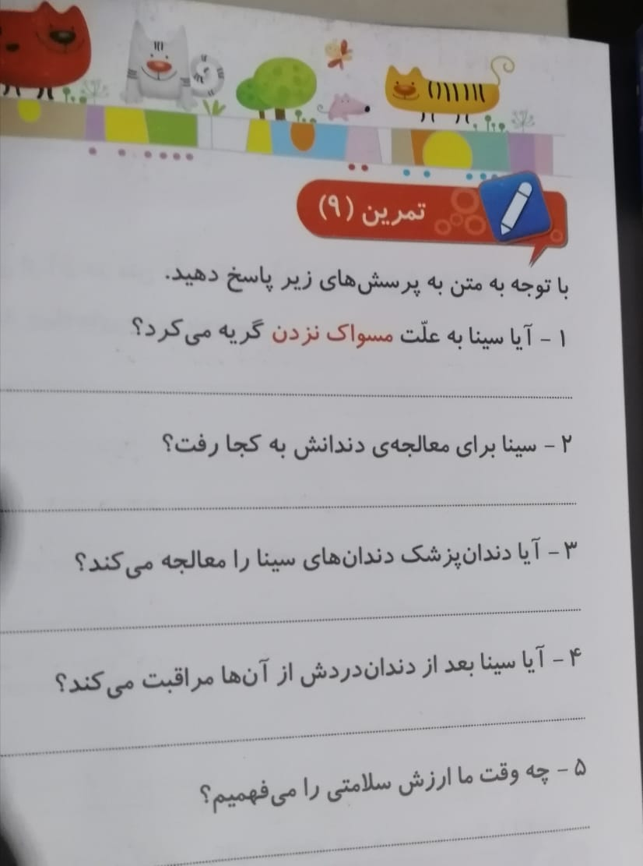
تمرین :9
1۔ نخیر ! سینا بہ علت درد دندان گریہ می کرد۔
2۔ سینا برای معالجہ ی دندانش بہ مطب دندان پزشک رفت۔
3۔ بلہ ! دندان پزشک دندان ھای سینا را معالجہ می کند۔
4۔ بلہ ! سینا بعد از دندان دردش از آن ھا مراقبت می کند۔
5۔ ما بعد از بیماری ارزش سلامتی را می فھمیم۔

Slide 4
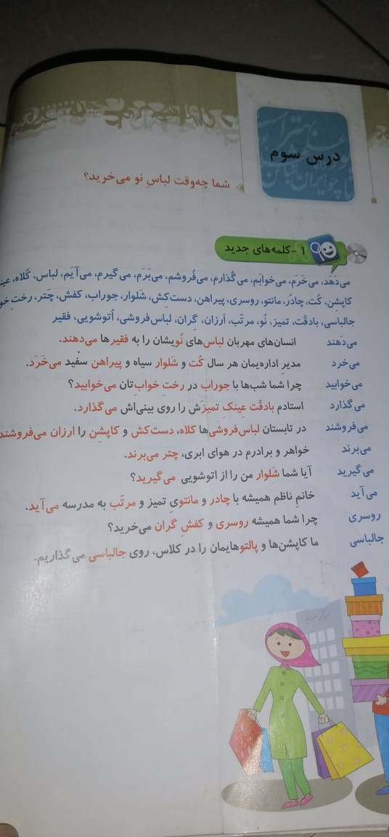
برگ 32 ؛درس سوم: شما چہ وقت لباس نو می خرید؟
1۔ مھربان /رحمدل انسان نئے لباس فقیر /ضرورت مند کو دیتے ہیں ۔
2۔ ہمارے ادارے کے مدیر ہر سال سیاہ پینٹ کوٹ اور سفید شرٹ خریدتے ہیں ۔
3۔ آپ رات کو جراب کے ساتھ بستر پر کیوں سوئے؟
4۔ میرے استاد صاف عینک درستگی کے ساتھ اپنی ناک پر رکھتے ہیں ۔
5۔ موسم گرما میں لباس فروش ٹوپی، دستانے اور جیکٹ کو کم قیمت میں فروخت کرتے ہیں۔
6۔ میرے بھائی اور بہن برسات میں چھتری لیتے ہیں ۔
7۔ کیا آپ نے میری پینٹ دھوبی سے لے لی؟
8۔ خانم ناظم ھمیشہ صاف ستھری چادر اور لباس میں مدرسہ آتی ہیں ۔
9۔ کیا آپ ہمیشہ مہنگی چادر اور جوتے خریدتے ہیں؟
10۔ ہم اپنی جیکٹس اور کوٹ ہینگر میں لٹکاتے ہیں ۔

